Slide 1
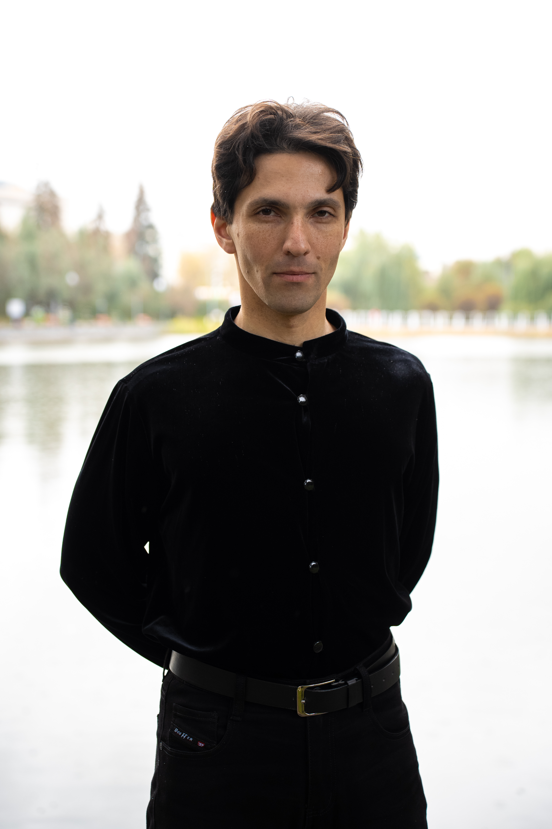
Дайяван Мотояма
Давайте знакомиться!
Full-stack разработчик, работаю на фрилансе
Превет! Меня зовут Дайяван. Работаю на фрилансе, выполняя заказы по разработке сайтов на заказ.
Основные направления:
>>>1) Web-программирование (нередко включая и дополняя работу web-дизайнера);
>>>2) Видео-мейкинг (создание видеороликов).
Примеры моих работ и достижений в моём личном веб-портфолио по адресу:
https://motoyama.one
Notes:
Превью-слайд

Slide 2
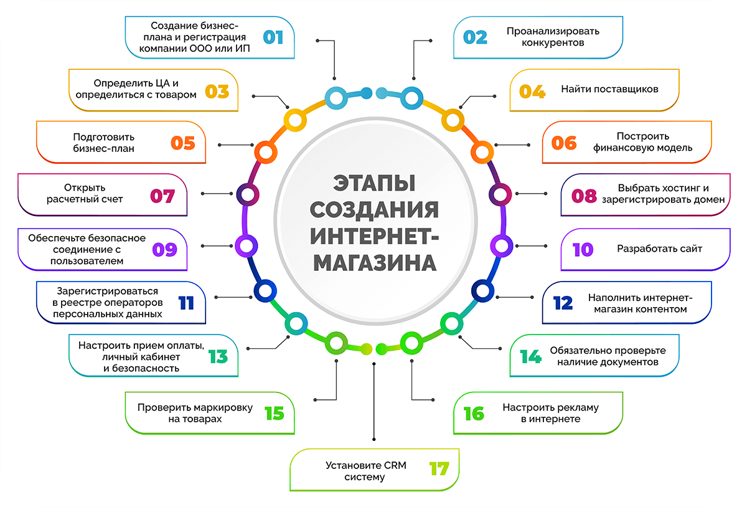
Notes:
Источник: https://triptonkosti.ru/27-foto/biznes-plan-po-sozdaniyu-biznes-agentstva.html

Slide 3
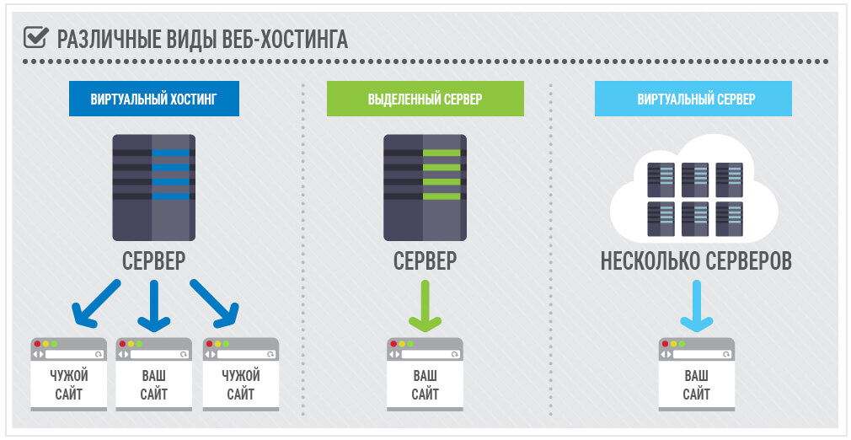
Notes:
Источник: https://ubuntu-news.ru/dash/plyusy-i-minusy-vps-po-sravneniyu-s-virtualnym-hostingom

Slide 4
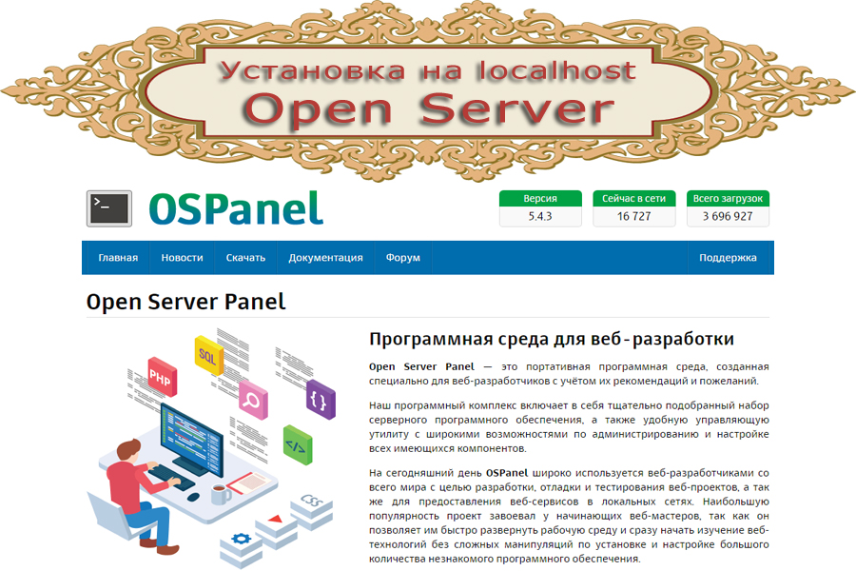
Notes:
Авторское изображение + скриншот с оф. сайта «Open Server»

Slide 5

Notes:
Авторское изображение

Slide 6
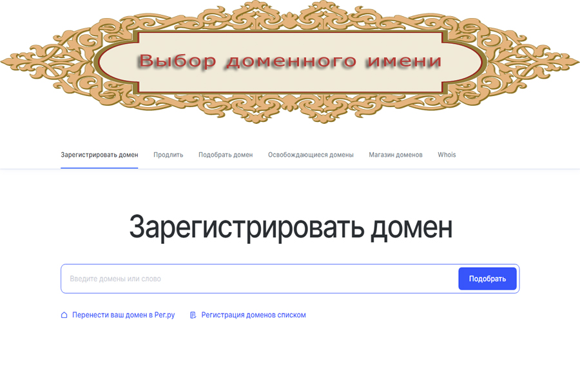
Notes:
Авторское изображение и скриншот с оф. сайта reg.ru

Slide 7
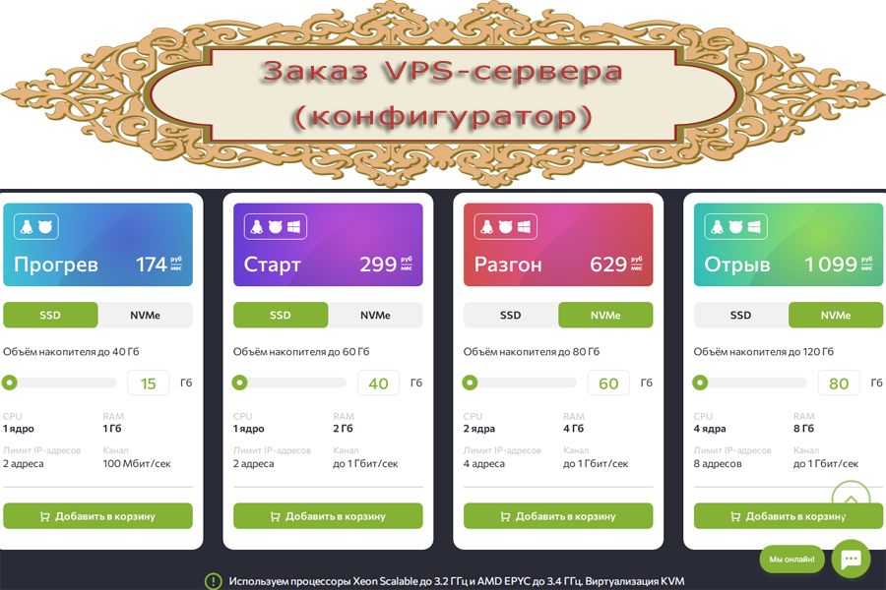
Notes:
Авторское изображение и скриншот с оф. сайта FirstVDS

Slide 8
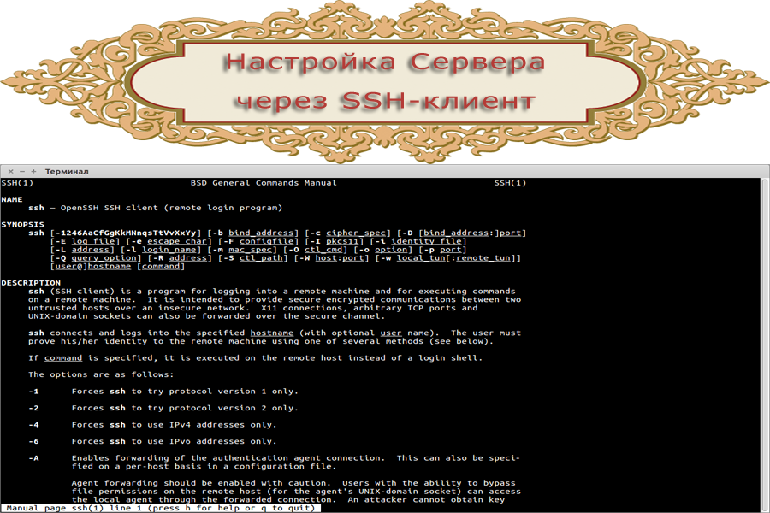
Notes:
Авторское изображение

Slide 9
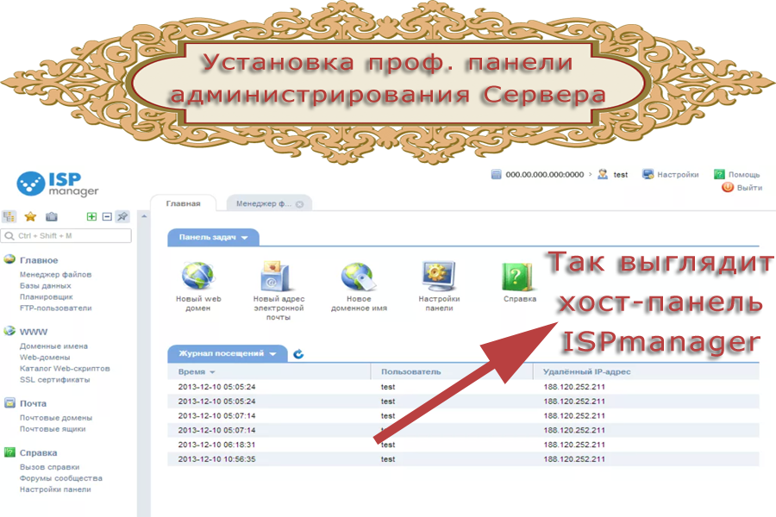
Notes:
Авторское изображение и скриншот с оф. сайта ISPmanager

Slide 10
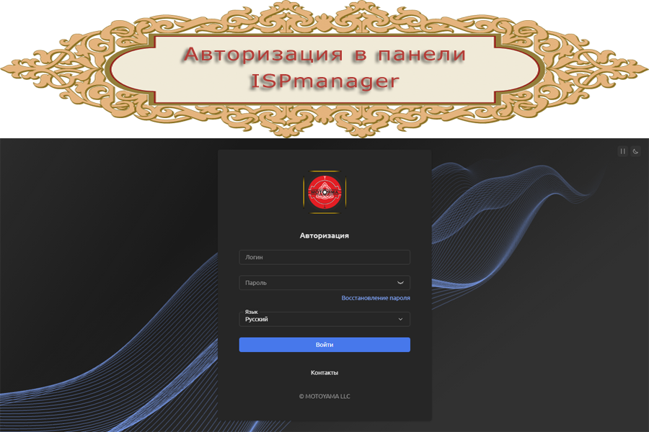
Notes:
Авторское изображение

Slide 11
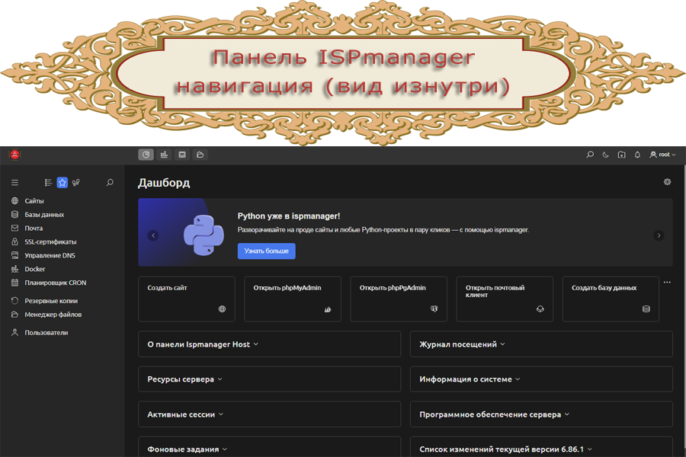
Notes:
Авторское изображение

Slide 12
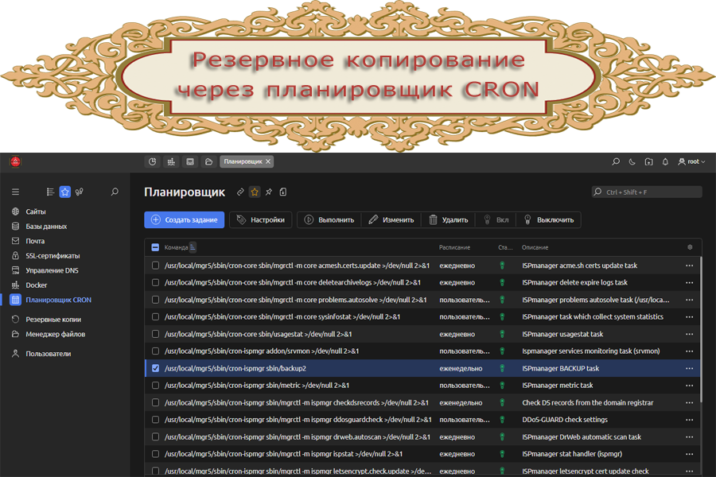
Notes:
Авторское изображение

Slide 13
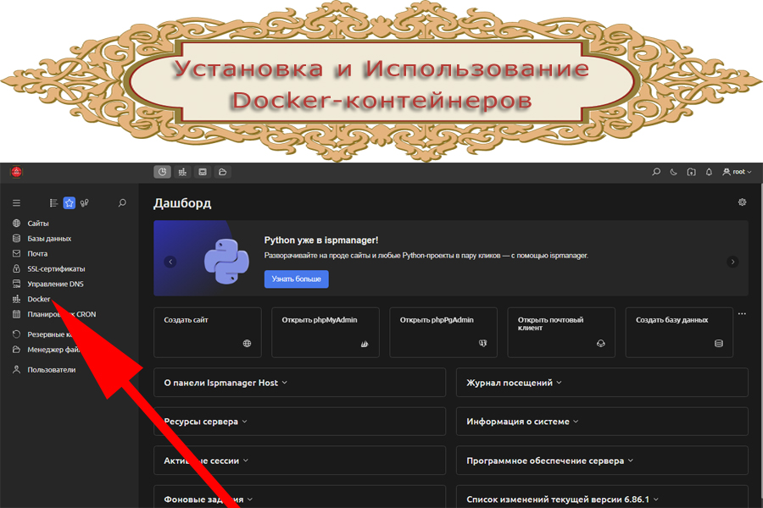
Notes:
Авторское изображение

Slide 14
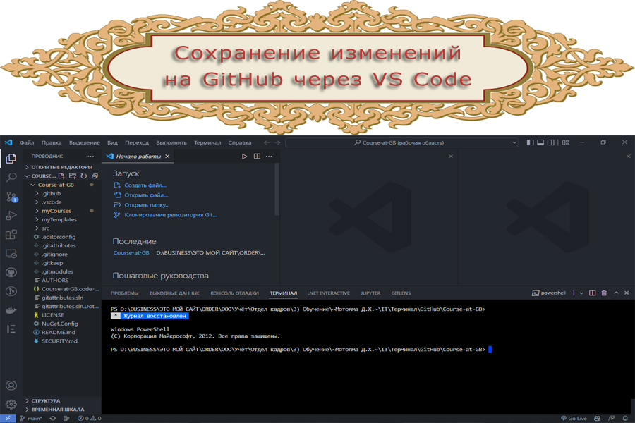
Notes:
Авторское изображение

Slide 15
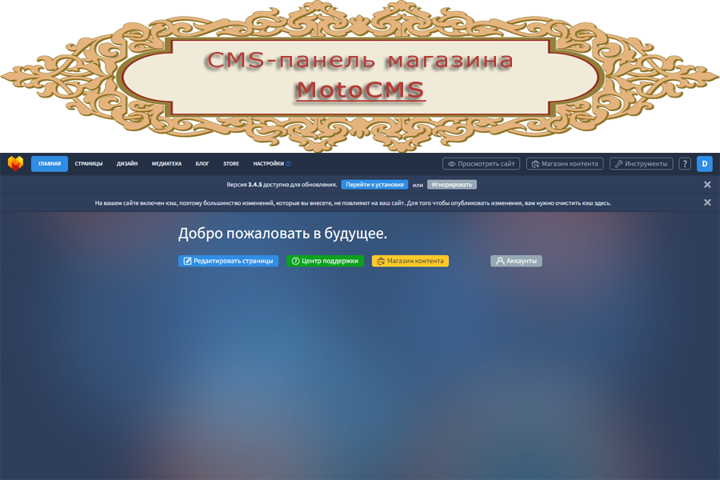
Notes:
Авторское изображение

Slide 16
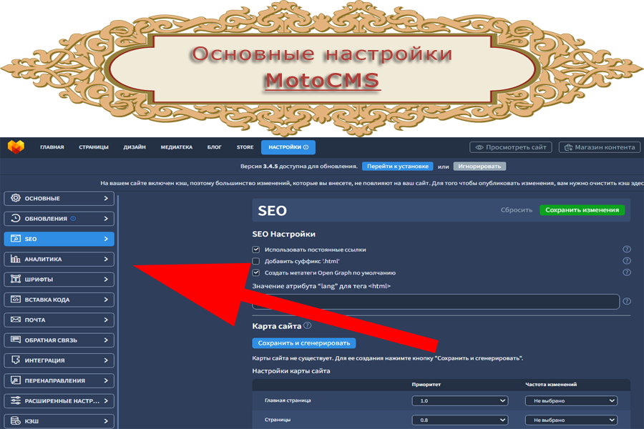
Notes:
Авторское изображение

Slide 17
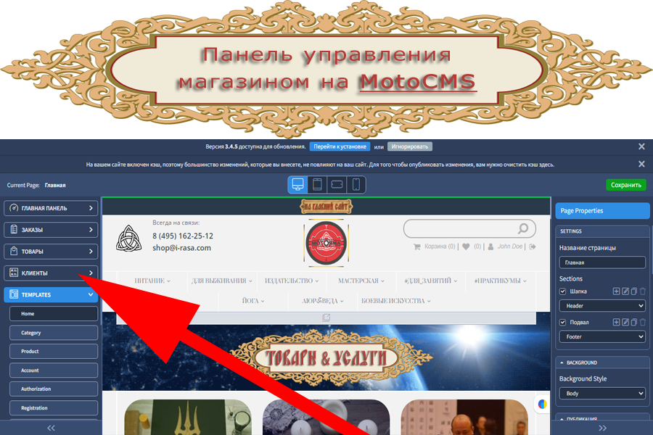
Notes:
Авторское изображение

Slide 18
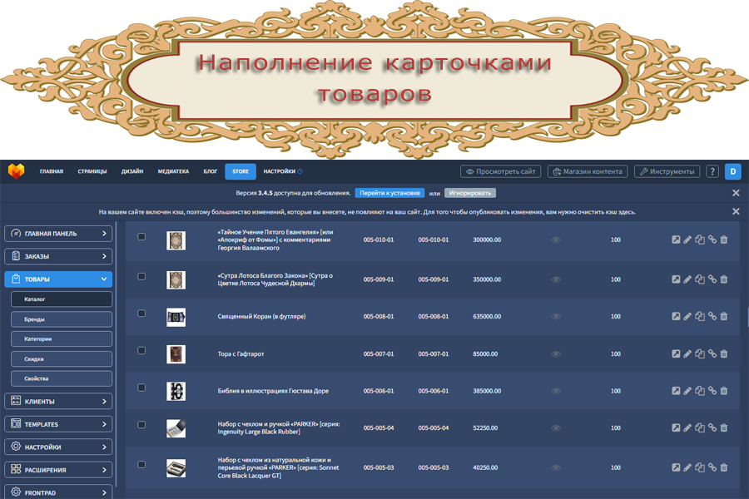
Notes:
Авторское изображение

Slide 19
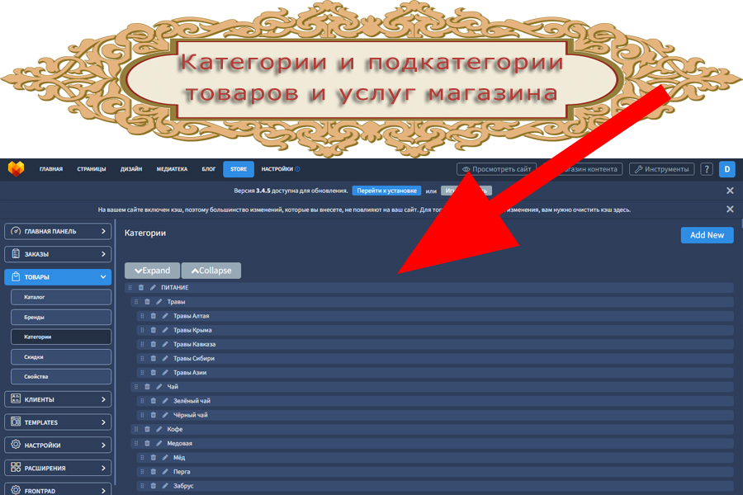
Notes:
Авторское изображение

Slide 20
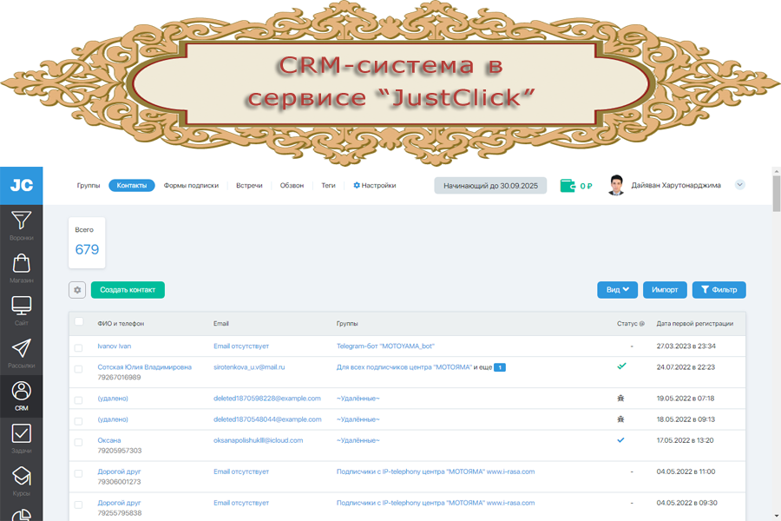
Notes:
Авторское изображение

Slide 21
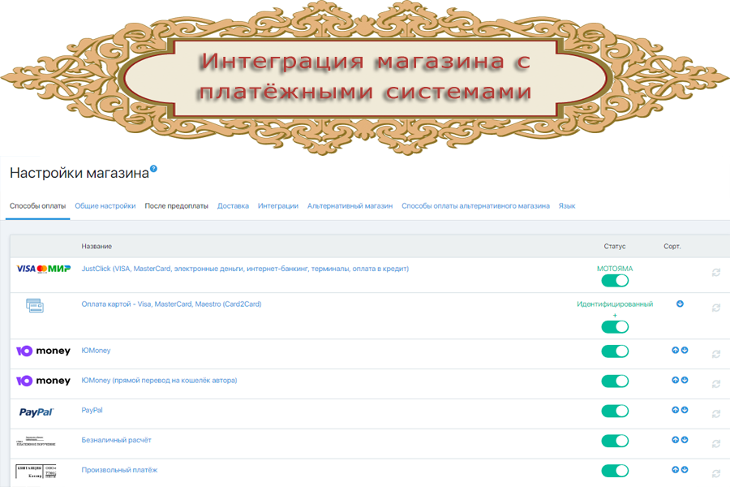
Notes:
Авторское изображение

Slide 22
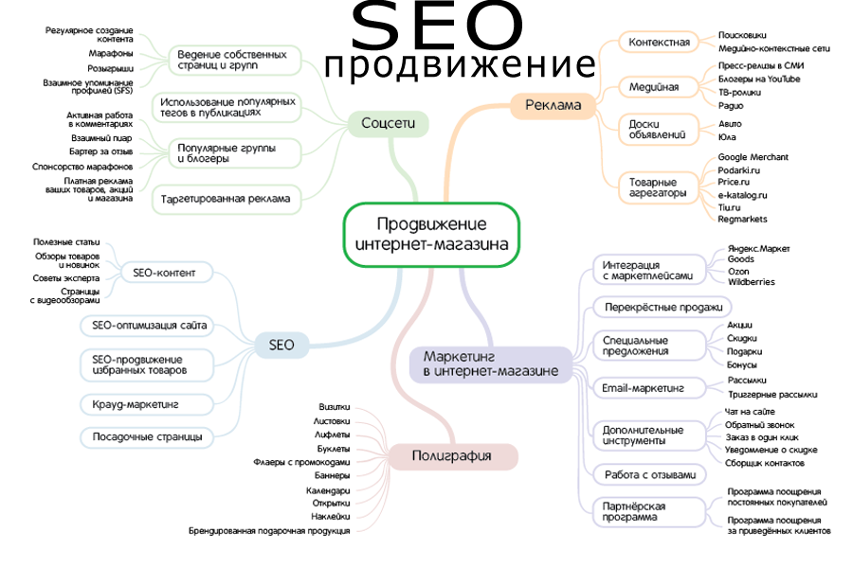
Notes:
Авторское изображение

